Slide 1
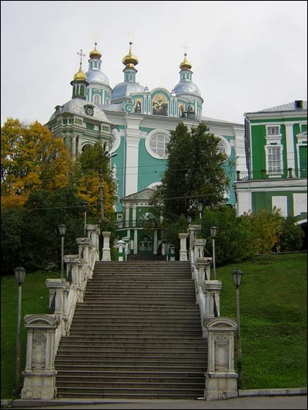
Мой любимый Смоленск
Презентация к конспекту по теме: «История возникновения города Смоленска. Символика города».
Автор: Гращенкова Е.В.
Занятие 1

Slide 2
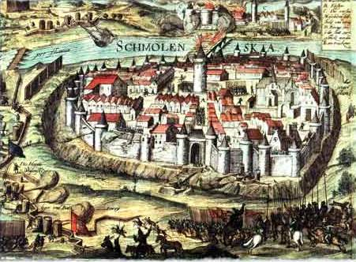
Однажды плыли по реке Днепр расписные ладьи, а в них находились князья Аскольд и Дир со своими воинами-дружинниками. И увидели они город на вершине холма. И был тот град велик и мног людьми.

Slide 3
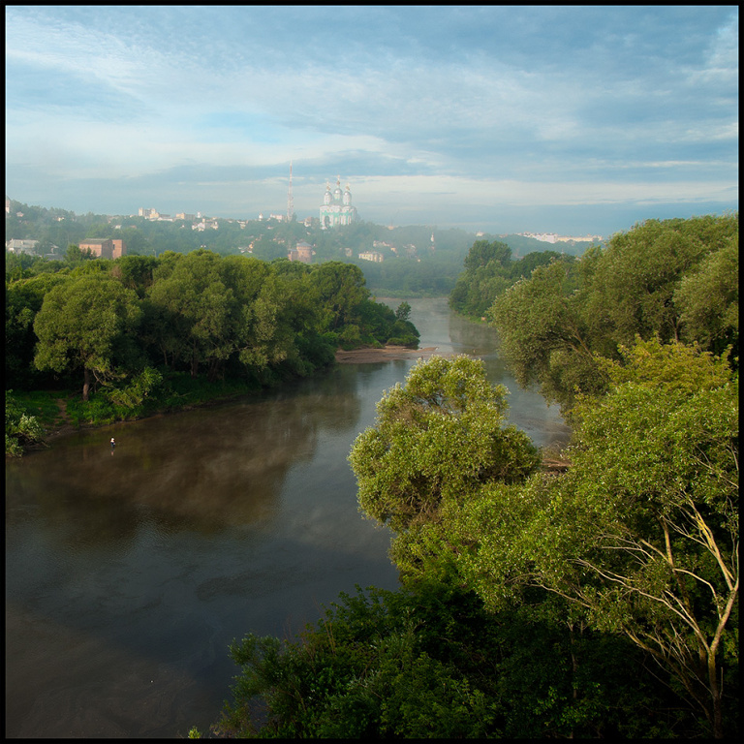
В верховьях Днепра и Двины поселились славяне-кривичи. Это были наши предки. Они образовали поселение, которое со временем стало большим и приобрело название Смоленск. Реки играли важную роль в их жизни – они давали рыбу, воду и главное являлись торговыми путями.

Slide 4
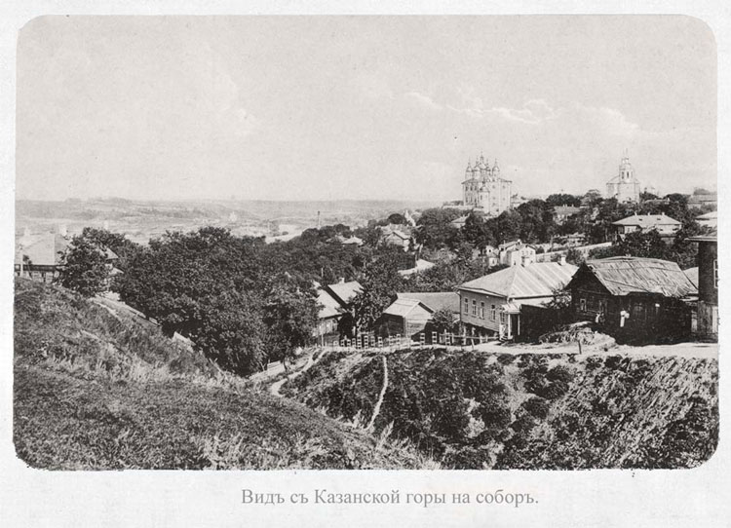
Город стоял на семи холмах на правом берегу Днепра. Построен был из дерева, дома имел одноэтажные. Основная часть города была обнесена крепостью.

Slide 5
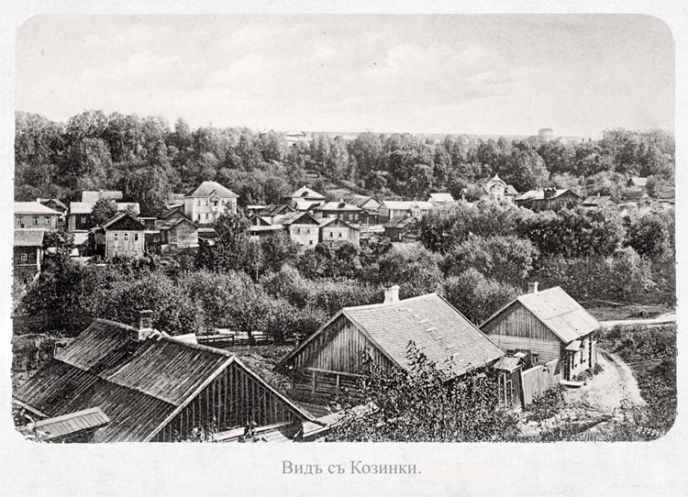
Город рос и развитие многих ремесел тому способствовало: строительство, ткачество, кузнечное дело, производство глиняной посуды и ее роспись и многое другое…

Slide 6
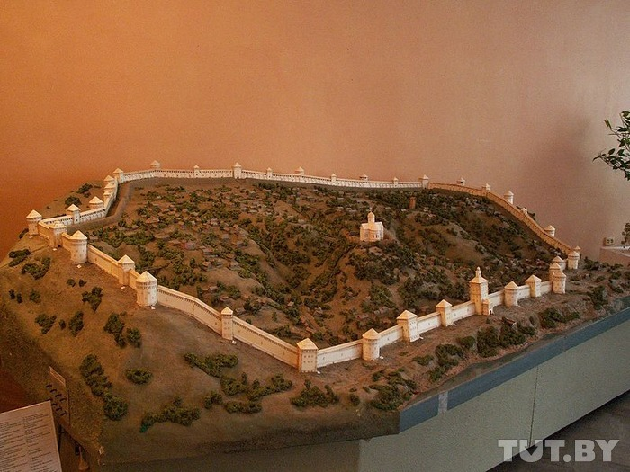
Долгие века защищен был город деревянной крепостью от всех врагов. Часто после сражений и пожаров жителям приходилось ремонтировать или даже восстанавливать заново. И только в 1595 году крепостная стена стала каменной

Slide 7
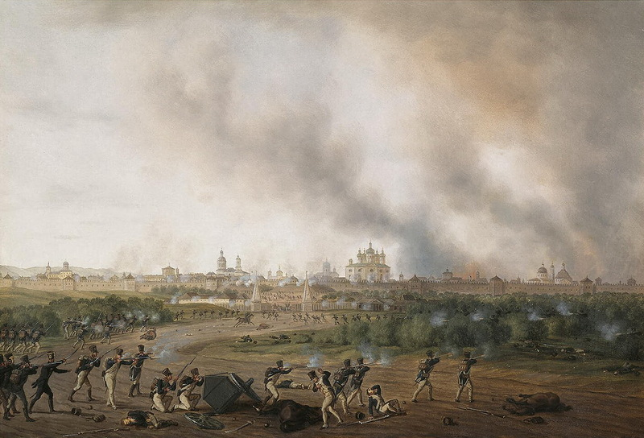
Много раз враги хотели захватить наш город, но прекрасное расположение на вершине холмов, река, труднопроходимые леса и болота не позволяли им этого сделать.

Slide 8
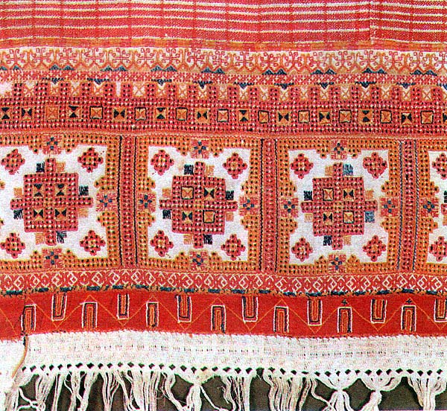
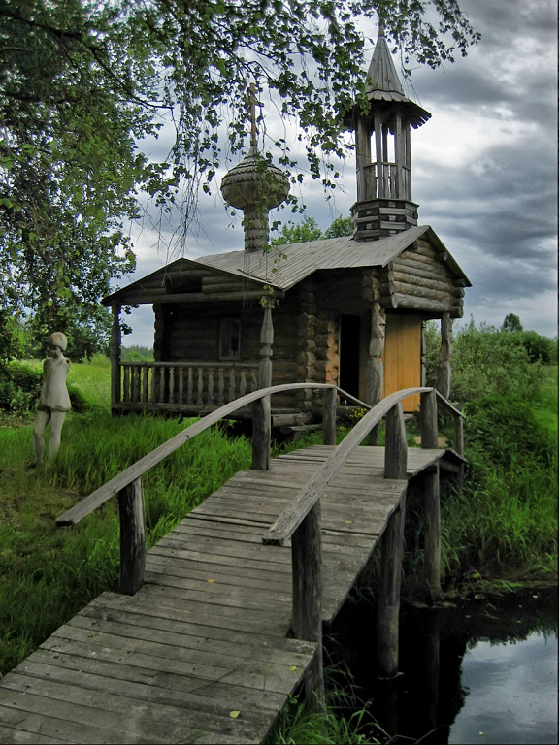
В Смоленске издавна развивались многие ремесла – ткацкие, строительные, гончарные, кузнечные. А также смоляне занимались земледелием, рыболовством и скотоводством.

Slide 9
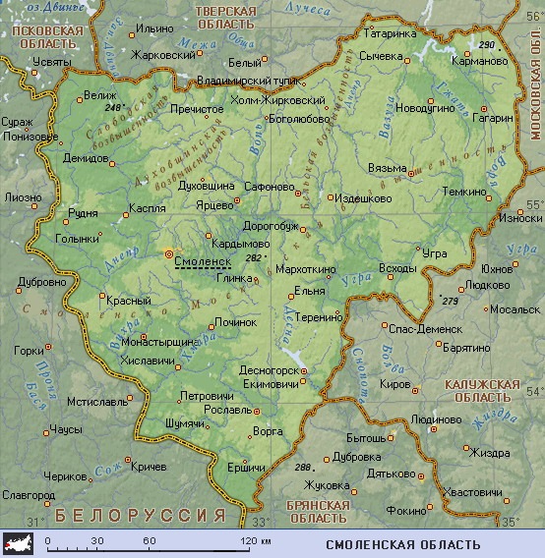
Карта города Смоленска.

Slide 10
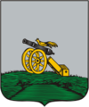
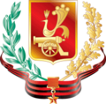
Гербы Смоленска в древние времена

Slide 11

Герб города Смоленска

Slide 12
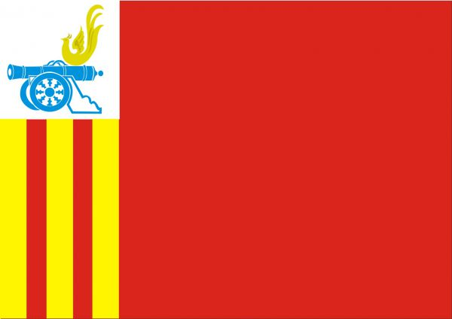
Флаг города Смоленска

Slide 13
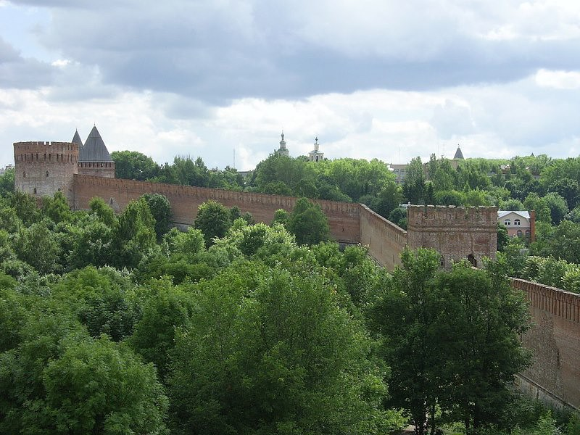
До скорой встречи, ребята!

